Slide 1
Smart Ninni
Ders : Gömülü Sistemler ile Mobil Uygulamalar
Konu : Ders Projesi
Tuğçe POLAT

Slide 2
İçerik
Donanım ve Kurulum
Ses sensörü kullanımı
Blynk uygulamasının kurulumu ve kullanılması
Ses çıkışı alma
Proje Görselleri

Slide 3
Kullanılan Malzemeler
Raspberry Pi 3 (Model B+)
Ses Sensörü
Android Telefon
Hoparlör

Slide 4
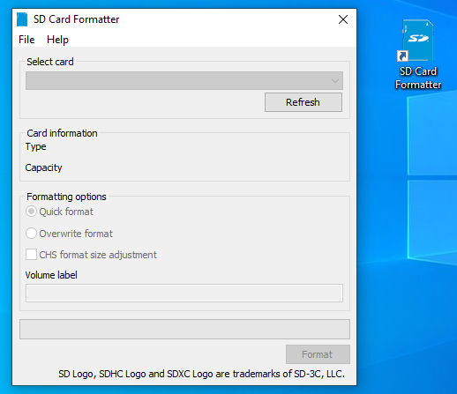
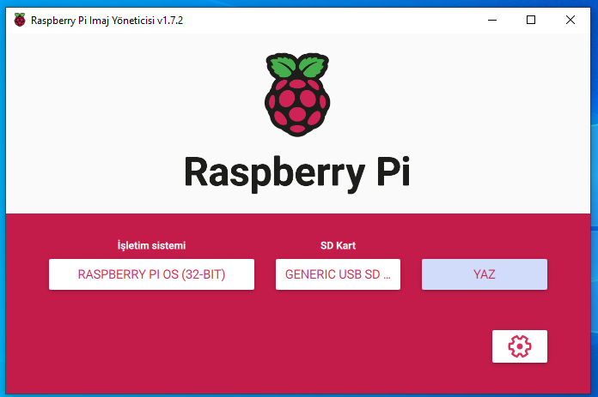
Raspberry Pi’ye işletim sistemi yükleme

Slide 5
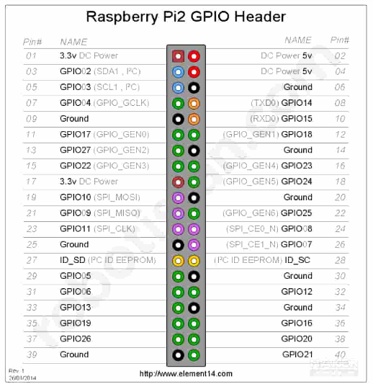
GPIO Ayarları
Raspberry Pi’deki GPIO konektöründe farklı işlevlere sahip pinler bulunmaktadır:
Genel amaçlı giriş/çıkış için kullanabileceğimiz GPIO pinleri
I2C haberleşme portu (GPIO02 ve GPIO03 pinleri)
SPI haberleşme portu (GPIO10, GIPO09 ve GPIO11 pinleri)
UART seri haberleşme portu (GPIO14 ve GPIO15 pinleri)
GPIO pinlerini kullanabilmemiz için python-dev ve python-rpi.gpio isimli paketlerin sistemde kurulu olması gereklidir. Raspbian’ın güncel sürümlerinde gerekli tüm paketler yüklü gelmektedir.
sudo apt-get updatesudo apt-get install python-dev python-rpi.gpio
Komutları ile paketleri sisteme yüklüyoruz.

Slide 6
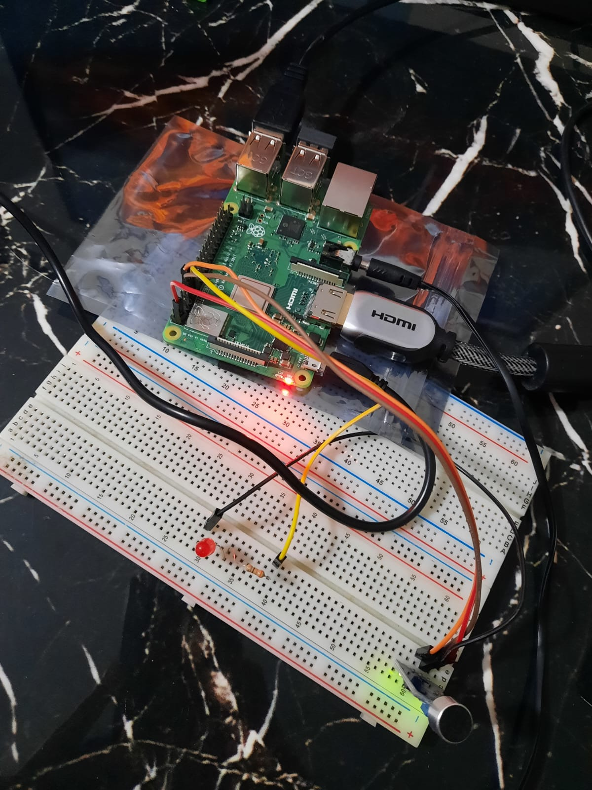
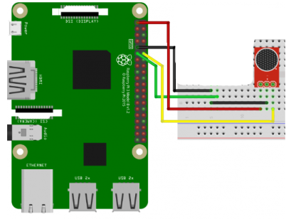
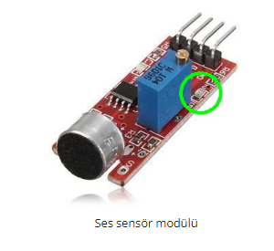
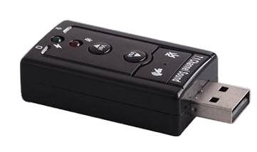
Ses Sensörünü Kullanma

Slide 7
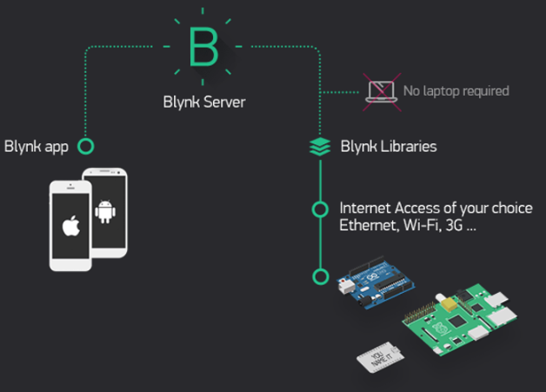
Blynk Uygulamasının Kurulumu ve Kullanımı
Blynk Uygulaması
Widgetları kullanarak projeleriniz için bir kontrol arayüzü oluşturmanızı sağlar.
Blynk Server
Telefonunuz ve kontrol edeceğiniz donanım arasındaki tüm iletişimden sorumludur. Bunu yaparken Blynk Cloud'u kullanabilir veya özel Blynk sunucunuzu yerel olarak çalıştırabilirsiniz.
Blynk Kütüphanesi
Tüm popüler donanım platformları için sunucu ile iletişimi etkinleştirip ve gelen ve giden komutları işlemenizi sağlar.

Slide 8
Blynk Uygulamasının Kurulumu ve Kullanımı
Blynk uygulama yüklenmesi (.apk linki)
https://mega.nz/file/alRQjbrK#ktKjI38DN_n5TmI0kdwE8koYW7qgmKcLthrHl_JjlNY
Blynk Server Kurulumu
wget https://github.com/shivasiddharth/blynk-server/releases/download/v0.41.16/pi-local-server-setup.sh
sudo chmod +x ./pi-local-server-setup.sh
sudo ./pi-local-server-setup.sh
sudo java -jar /home/${USER}/Blynk/server.jar -dataFolder /home/${USER}/Blynk/data -serverConfig /home/${USER}/Blynk/server.properties -mailConfig /home/${USER}/Blynk/mail.properties &

Slide 9
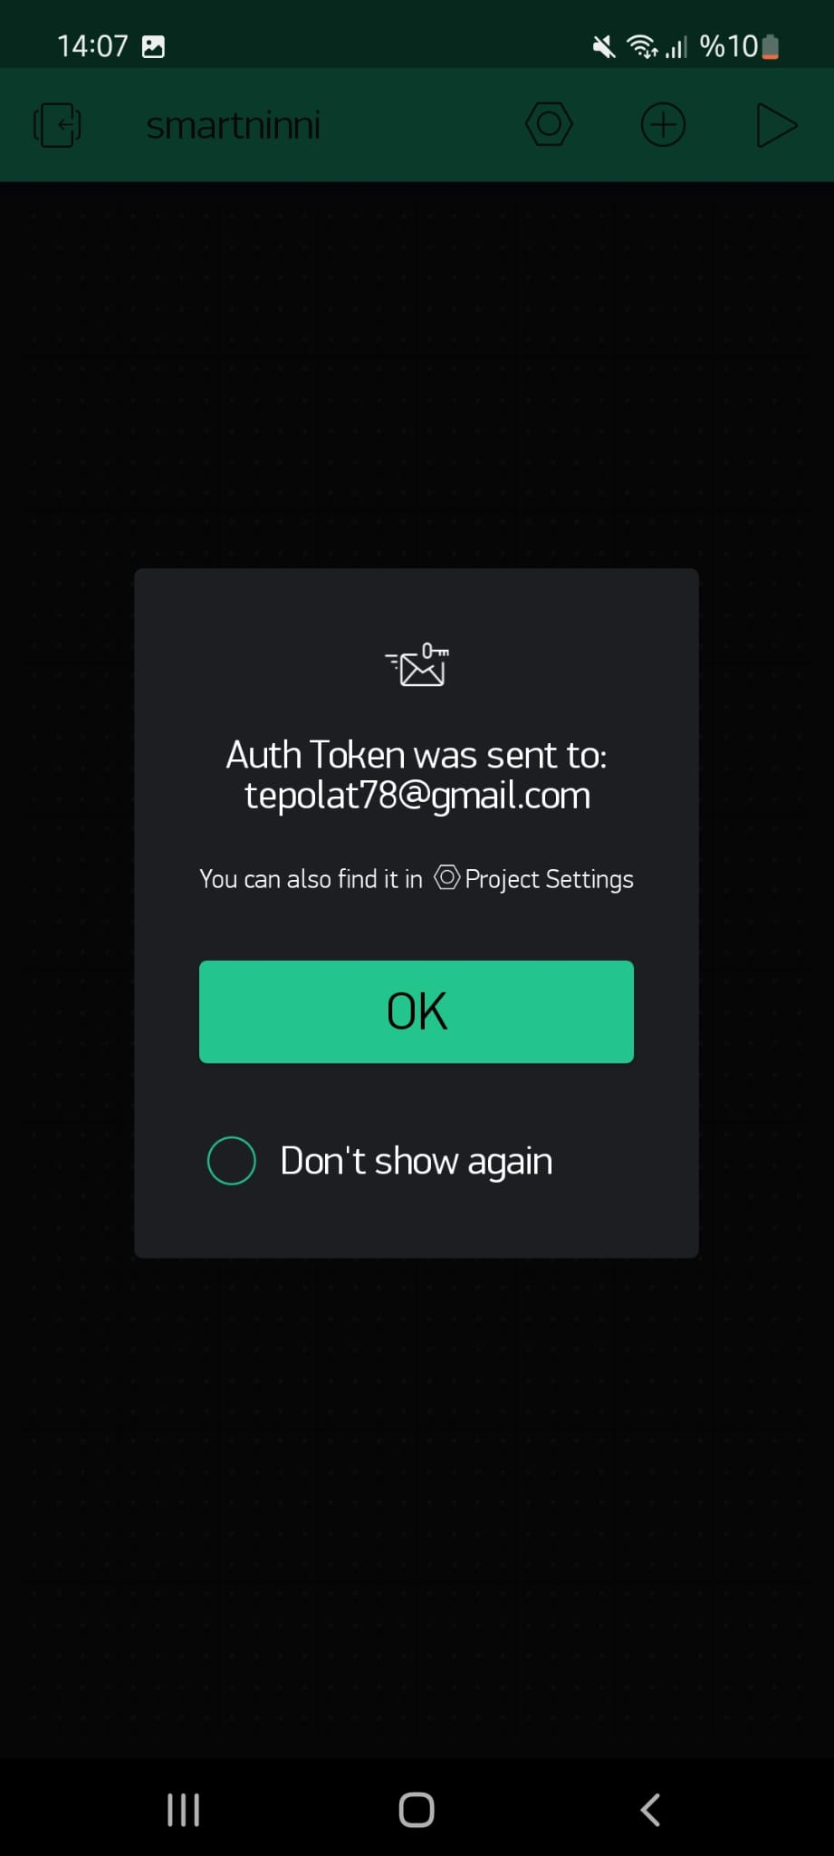
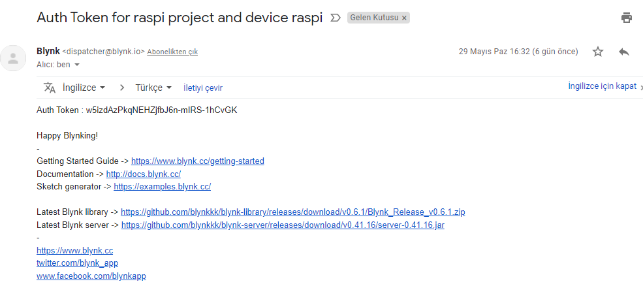
Blynk Uygulamasının Kurulumu ve Kullanımı

Slide 10
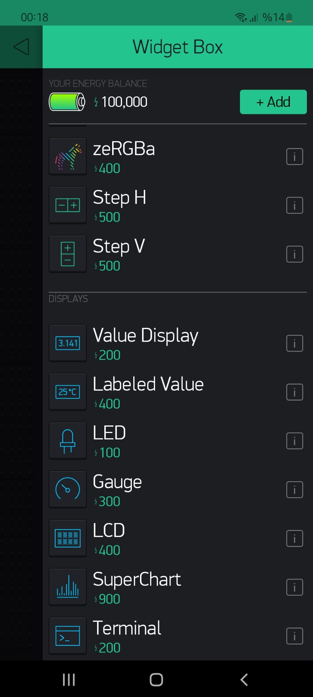
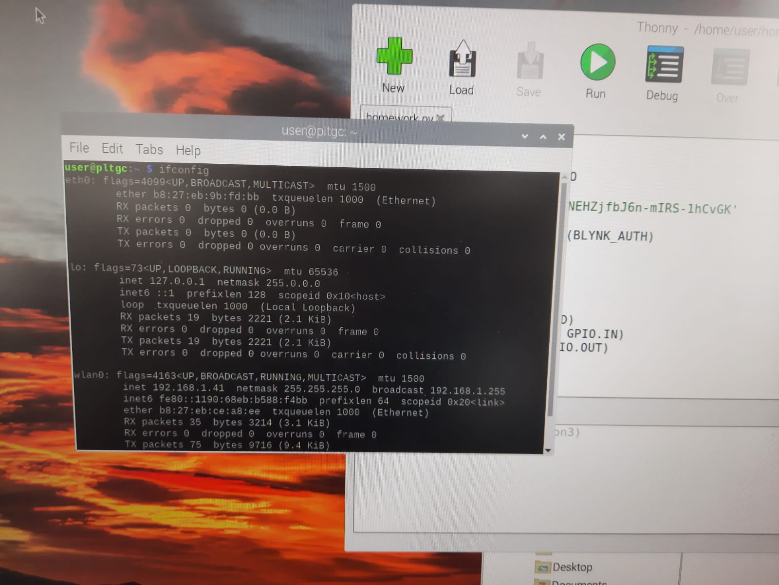
Blynk Uygulamasının Kurulumu ve Kullanımı
Blynk Pyton kütüphanesi yükleme
https://github.com/blynkkk/lib-python

Slide 11
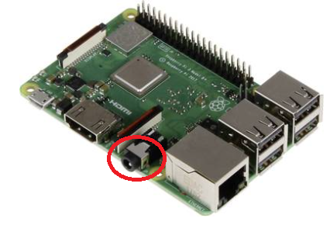
Raspberry Pi’den Ses Çıkışı Alma
pip install python-vlc
Yardımcı link
https://www.youtube.com/watch?app=desktop&v=3tMQDdmjIII

Slide 12
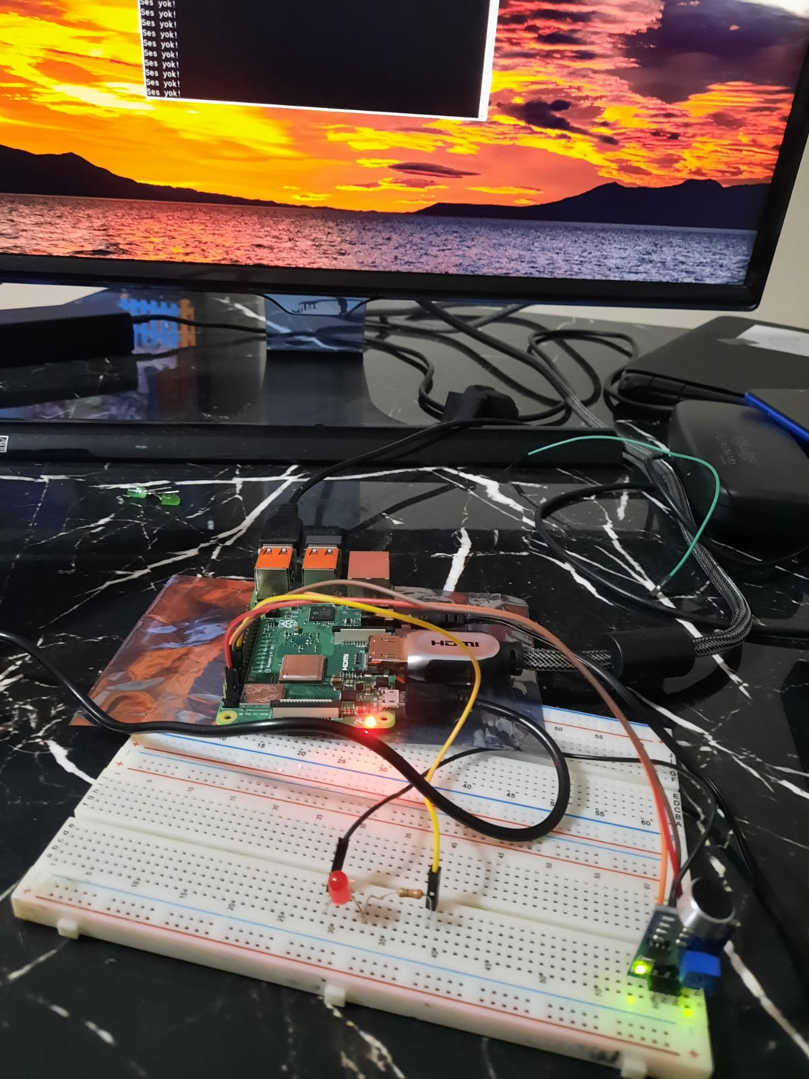
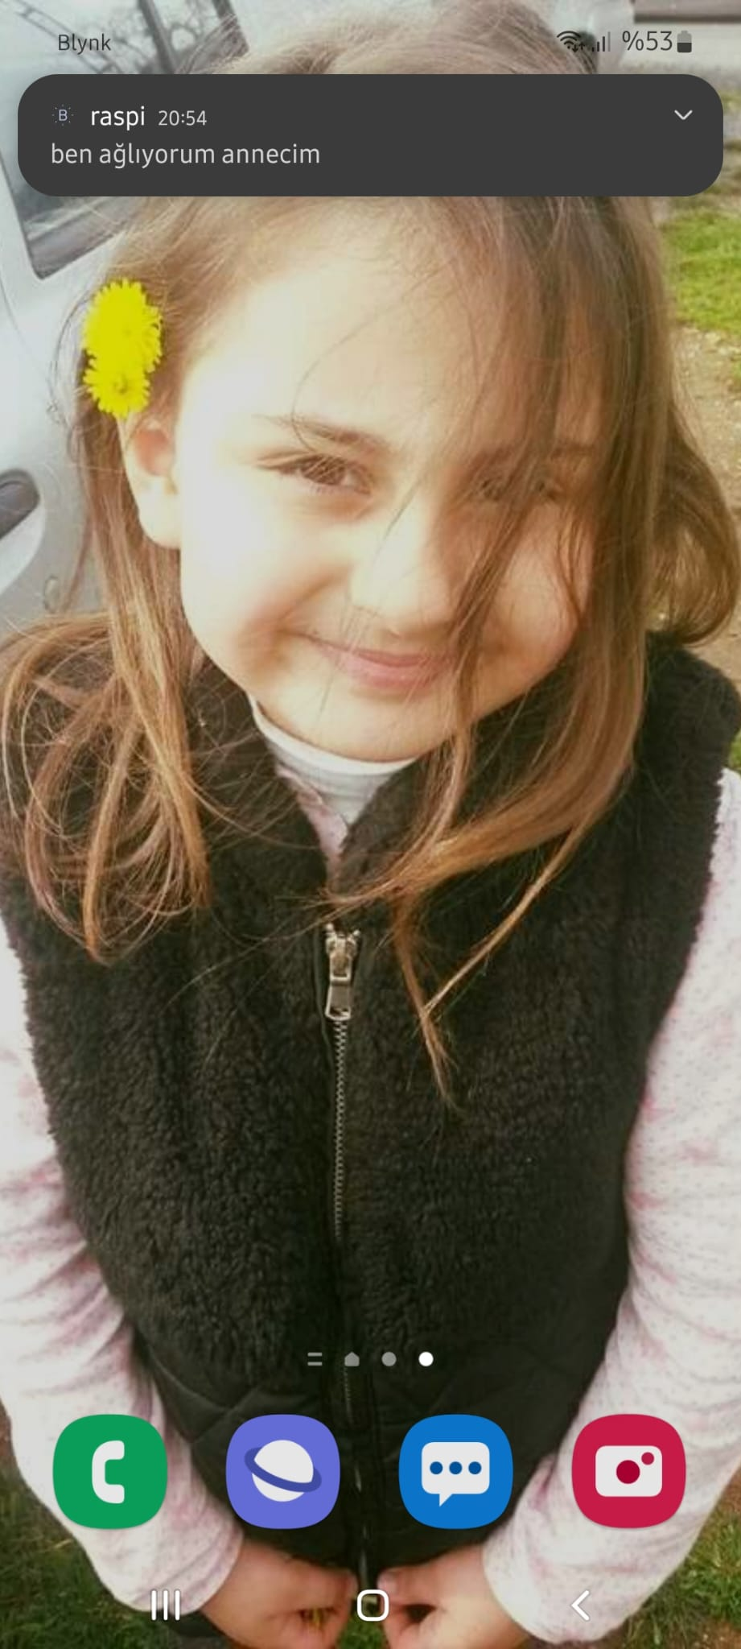
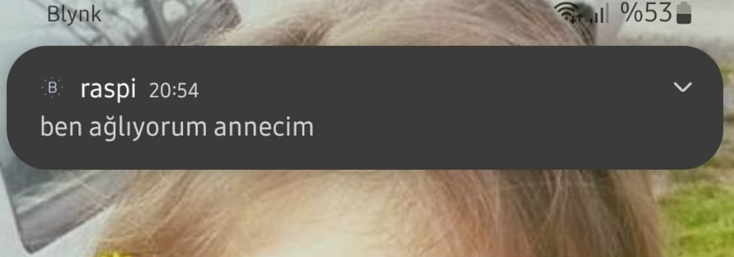
Proje Görselleri

Slide 13
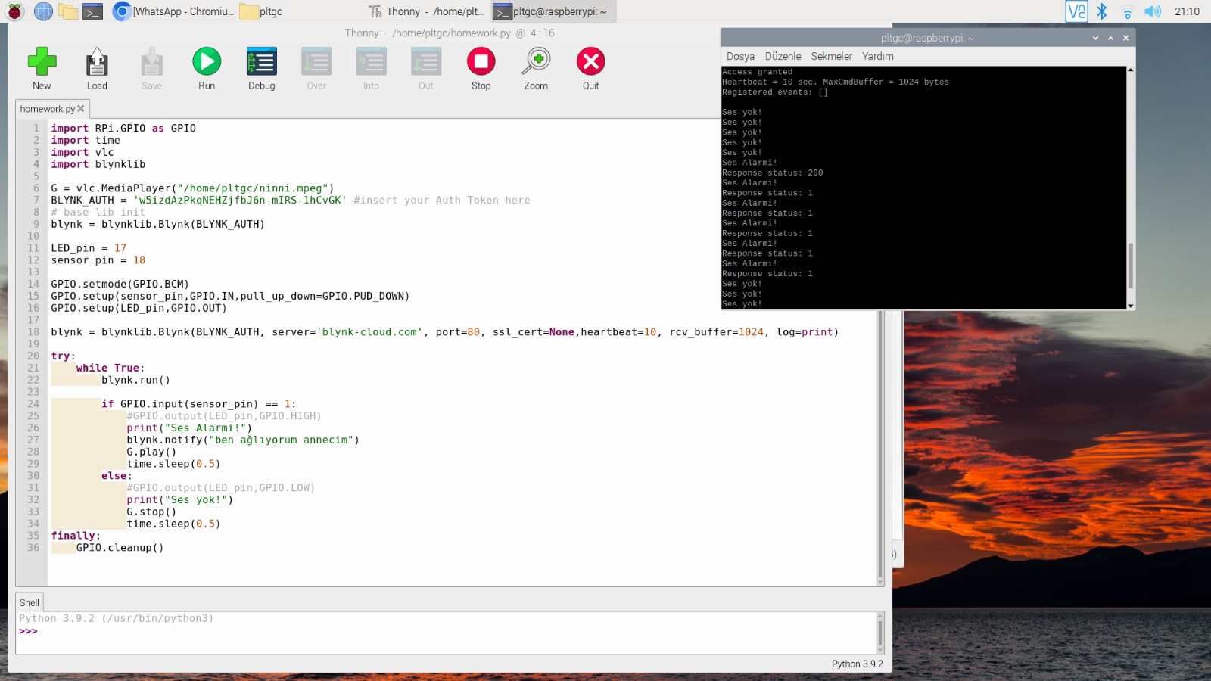
Proje Görselleri

Slide 14
TEŞEKKÜRLER ☺

